Slide 1
（重要！）学生証や便覧等を受け取った後、こちらを見てください。
先進理工系科学研究科
（2025年4月）
教育課程について

Slide 2
ガイダンスの目的
・修了要件を理解する。
１．単位の修得について
２．研究指導と論文について
３．その他（研究倫理教育）
学生便覧を準備してください。
博士課程前期と後期で見るページが異なります。
M＝博士課程前期（いわゆる修士、マスター）
D＝博士課程後期（いわゆる博士、ドクター）
Notes:
このガイダンスは、新入生の皆様がどうすれば修了できるのか「修了要件」を理解してもらうことを目的にしています。修了要件は、主に「１. 単位の修得」と「２. 研究指導と論文」とに分かれていますので、それぞれ説明していきます。また、「3. 研究倫理教育」も受講する必要がありますので、それについても説明します。
もし説明で分からないことがあれば、そのままにするのではなく、必ず指導教員や各プログラム支援室（学生便覧243ページ）に確認してください。
学生証と一緒に配布された袋詰めの資料に「学生便覧」が入っていますので、手元に出してください。博士課程前期と後期では見るべきページが異なっており、本資料ではM〇p、D〇pと記載します。

Slide 3
修了するための要件
学生便覧ページ M23p~ D79p~
修了するために必要な単位数を
M30単位、D16単位以上とし、
以下のとおり単位を修得し、
かつ必要な研究指導を受けた上で、
修士論文、博士論文の審査
及び最終試験に合格すること。
Notes:
それでは修了要件について説明していきます。学生便覧の「授業科目と履修方法」のページを開いてください。例えば博士課程前期数学プログラムの場合は23ページ、博士課程後期機械工学プログラムの場合は86ページになります。そのページにある表と、表の下、「履修方法及び修了要件」に修了するための条件が、次のとおり記載されています。「修了するために必要な単位数を、（M30単位以上、D16単位以上）とし、以下のとおり単位を修得し、かつ必要な研究指導を受けた上で、（修士論文、博士論文）の審査及び最終試験に合格すること」。
2年後、3年後には、この条件を満たさないと修了ができません。博士課程前期のみ、「博士論文研究基礎力審査」とありますが、該当者に個別に説明がありますので、今回は行いません。今から「１. 単位の修得」、「２. 研究指導と論文」とに分けて説明します。

Slide 4
１．単位の修得について
3つの科目区分
(1)大学院共通科目：（詳細はM55p D94p）
広島大学大学院に入学した学生全員が履修する科目
(2)研究科共通科目：（詳細はM56p D95p）
先進理工系科学研究科に入学した学生全員が履修する科目
(3)プログラム専門科目
各プログラムに入学した学生全員が履修する科目
Notes:
まずは、単位の修得についてです。表を見てください。
広島大学大学院の授業科目は、3つの科目区分(1)大学院共通科目 (2)研究科共通科目 (3)プログラム専門科目に分かれており、受講対象者が異なります。それぞれで定められた単位数や特定の科目を修得する必要があります。
まず、表の一番上にある大学院共通科目は、広島大学大学院に入学した学生全員が履修しますので、講義には、統合生命科学研究科や人間社会系科学研究科の学生もいると思います。この大学院共通科目は、「持続可能な発展科目」と「キャリア開発・データリテラシー科目」に分かれており、それぞれ1単位以上修得しないといけません。
その下、研究科共通科目は、先進理工系科学研究科に入学した学生が履修する科目で、講義には他プログラムの学生も受講していると思います。「国際性」は1単位以上、「社会性」Mは2単位以上、Dは1単位以上修得しなければなりません。
更にその下、プログラム専門科目は、プログラムに入学した学生の専門性を高めてもらうための科目になっており、表に記載のとおり単位を修得していく必要があります。
以上のように、3つの区分それぞれに決められた単位数があり、記載されているとおり単位を修得しないと修了できませんので、注意してください。
続いて、各区分について説明します。
大学院共通科目の詳細は、便覧のM55ページ、Dは94ページに記載がありますので後で確認してください。

Slide 5
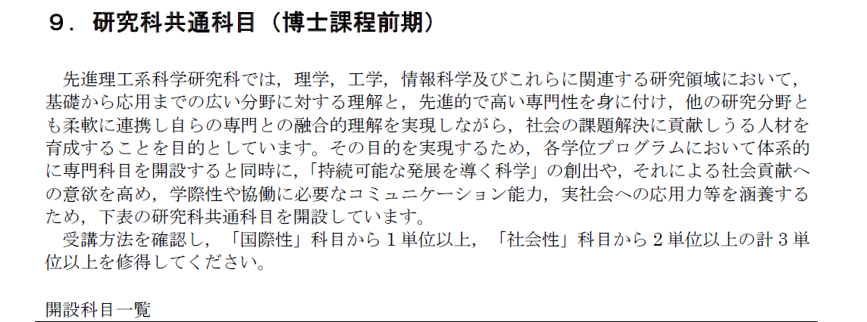
１．単位の修得について
研究科共通科目：（詳細はM56p D95p）
先進理工系科学研究科に入学した学生全員が履修する科目
Notes:
続きまして、研究科共通科目の説明をします。便覧のM56p、D95pに記載がありますので、開いてください。研究科共通科目の趣旨が記載されておりますので、ご確認ください。Dは「社会性」の単位数が１ですので、必ず自分の学生便覧のページで確認してください。

Slide 6
プログラム専門科目
・履修方法、特別研究と特別演習
・（博士課程前期のみ）
他プログラム専門科目2単位以上
→シラバス検索
・（博士課程前期のみ）M66p
（共同セミナー）理工学融合共同演習
Notes:
それではプログラム専門科目が記載されているそれぞれのページに戻ってください。
プログラム専門科目の履修方法は、研究室によって取得が望ましい科目が異なる場合がありますので，指導教員に確認してください。
博士課程前期の学生は、表の一番下に、「他プログラム専門科目」があり、2単位以上修得する必要があります。興味のある他プログラムや、指導教員の了解が得られれば、他研究科科目も履修することができますので、受けたい科目を探してみてください。広島大学では、全ての授業科目に「学修の段階」が設定されており、シラバスを検索する際に、段階別に検索することができます。他プログラム専門科目を探すときは、大学院レベルの一番下である、「大学院基礎的レベル」で探すのがよいかもしれません。
特徴的な科目として、「理工学融合共同演習（2単位）」があります。66ページを開いてください。この科目は、共同セミナーとして認定されたセミナーを15 回受講することにより、理工学融合プログラムの「理工学融合共同演習」の単位（2 単位）として認定することができます。認定した単位は，理工学融合プログラムの学生は所属プログラムの専門科目，他プログラムの学生は、他プログラム専門科目の単位として扱うことができます。
単位の修得についての説明は以上です。

Slide 7
２．研究指導と論文について
・スケジュールの確認（M67p、D102p）
・審査及び最終試験（M68p）
・判定基準と評価基準（M70p、D118p）
・博士論文の条件、手続き（D119p~）
・（重要！）「研究題目届」の提出
締切：4月18日（金）
提出先：各支援室
又はプログラムの事務室
（配布資料を確認してください。）
Notes:
次に、研究指導と論文について、説明します。博士課程前期は67ページ、博士課程後期は102ページを確認してください。ここに、修了までのスケジュールが記載されています。特定の時期になりましたら、その都度連絡しますので、「もみじ」や各プログラムからの連絡を常に確認してください。
細かな説明は行いませんが学生便覧68ページには博士課程前期の審査及び最終試験について、70ページと118ページには博士課程前期、博士課程後期それぞれの学位授与や論文の評価基準、条件が記載されておりますので、一度は読んでください。
博士論文の条件や細かな手続きは119ページから記載がありますので、確認してください。
（重要）上記のスケジュールに記載のとおり、新入生は全員「研究題目届」を提出する必要があります。お配りした袋の中に、「研究題目届」が入っていますので、指導教員とよく相談の上、4月18日（金）までに、所定の場所に提出してください。なお，「研究題目届」は，先進理工系科学研究科ホームページからもダウンロードすることができます。

Slide 8
３．研究倫理教育について
学生便覧12p
（重要）全員受講すること！
・研究倫理教育Basic
→M在籍時に受講済みのD進学者は受講不要
・研究倫理教育Advanced（M）
・研究倫理教育Advanced（D）
Notes:
最後に、研究倫理教育について説明します。学生便覧12ページを開いてください。広島大学で研究活動に携わる者は、定められた研究倫理教育を受講する必要があります。大学院生は、①「研究倫理教育Basic」と②「研究倫理教育Advanced（M）（D)」に分かれています。Basicは、広大moodleというオンライン学習システムを利用して行いますので、必ず確認してください。博士課程前期の学生は必ず視聴する必要があります（視聴確認を行います）。博士課程後期の学生も視聴の必要はありますが、広島大学の博士課程前期から博士課程後期に進学した学生は、博士課程前期の時に見ていると思いますので、受講不要です。
研究倫理教育Advancedは、論文作成開始前に、それぞれの研究室で実施予定ですので、各プログラム又は研究室での指示に従ってください。
どちらも、事務で記録を取っておりますので、必ず定められた通り受講してください。他機関に共同研究等の申請をする際、広島大学で研究倫理教育を受講しているかどうか証明書を出しなさい、と求められるケースがあります。その場合、Advancedまで受講していないと証明ができません。

Slide 9
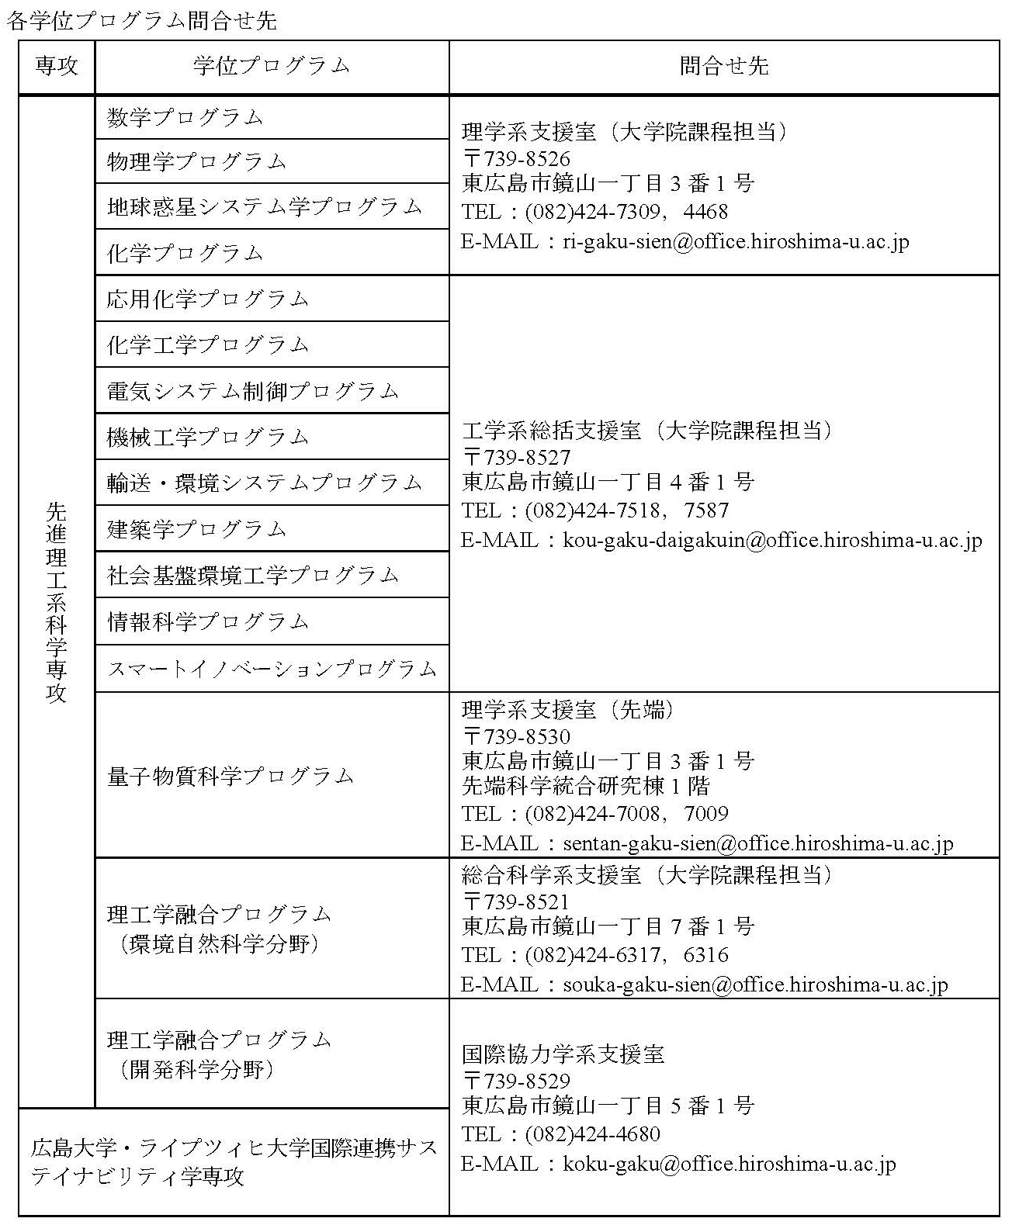
Notes:
教育課程についての説明は以上です。最初にもお伝えしたとおり、分からないことがあればそのままにするのではなく、各プログラム支援室や指導教員に必ず確認してください。各プログラム支援室は、243ページに掲載されています。

Slide 10
教育課程についての
説明は以上です。

Slide 11
連絡事項
「学生生活の手引き」
「学生便覧」
を準備してください
Notes:
続いて、重要な連絡事項を説明します。手元に学生生活の手引きと学生便覧を準備してください。

Slide 12
学生証とパスワード
（重要！）受領書に署名し、提出してください。
Notes:
学生証を受け取った際、受領書を既に提出されていると思いますが、未提出の場合は、必ず各プログラム支援室まで提出してください。提出された受領書を使用して，受領登録を行う必要があります。受領登録した翌日から学生証に内蔵されているICチップを使った機能が使用可能です。

Slide 13
学生生活の手引き（P9）
学生情報の森「もみじ」
→①もみじTop（誰でも閲覧可能）
→②Myもみじ（要パスワード）（重要！）
履修登録期限：4月14日まで
※大学院共通科目は受講者抽選があります
ので，4月8日23：59までに要登録
Notes:
学生生活の手引きのP9を開いてください。広島大学では、学生向けの情報を集めた総合窓口として、「学生情報の森「もみじ（「も」っと「み」ぢかな「じ」ょうほうしすてむ）」があります。このサイトは誰でも閲覧できる①「もみじTop」と、学生個人向けで履修登録や学内限定で成績等が確認できる②「Myもみじ」で構成されています。①「もみじTop」には、修学に必要な情報が多くありますので、必ず一度は見てください。②「Myもみじ」にログインするためには、学生番号とパスワードが必要です。ログイン方法は、学生生活の手引き10ページに記載のとおりですので、必ず確認し、指導教員と相談の上、4月14日23：59までに履修登録を行ってください。操作方法が不明な場合は、ログイン後にマニュアルがありますので、確認してください。なお、大学院共通科目で受講者数が多くなる科目は、受講者抽選が行われます。抽選を受けるためには4月8日23：59までに履修登録を行う必要がありますので、注意してください。

Slide 14
学生生活の手引き
・こんなときどうする？（iii p）
・各種手続要領（30p）
・各種相談窓口（34p）
Notes:
学生生活の手引きは、広島大学での学生生活に役立つ様々な情報が掲載されていますので、他大学から来た学生はもちろん、進学した学生も必ず、一度は目を通してください。例えば、ローマ数字のiiiページの「こんなときどうする？」という案内や、30ページ以降には学内での各種手続要領、34ページには困ったときの相談窓口が記載されてますので、ご覧ください。

Slide 15
学生生活の手引き
・保険（49p）
→１．学研災（被害者になった時）
大学で一括加入済
→２．学研賠（加害者になった時）
実験，共同研究，インターンシップ
等で発生する可能性のある損害賠償に
備え，全員加入！
（各自，振込用紙を使って保険料入金）
Notes:
続いて49ページの保険について説明します。主には1. 学研災と2. 学研賠という保険があります。１は、ご自身が被害者になった時の保険であり、広島大学として一括して加入しておりますので、ご自身での加入は不要です。２は、残念ながらご自身が加害者になった時の保険です。こちらは任意加入となっていますが、本研究科は実験・研究が多いため、全員加入が必要です。同封されている青い振込用紙（又は支援室に相談）を使って保険費用を入金することで加入できます。損害賠償対応の生協等の保険でも差し支えありません。いずれの保険も、今後、休学や留年により修了が延期となった場合、保険の期間が切れますので、その際は手引きに記載の学生生活支援グループに相談してください。
また、留学生の場合、別の保険がありますので、各プログラム支援室までお問い合わせください。

Slide 16
学生生活の手引き
経済支援
・日本学生支援機構奨学金（P44)
→日本人のみ対象
・授業料免除申請について（P47)
このほか、「もみじTop」 → 「学生生活のサポート」 →「経済支援」に多くの情報が載っています。
Notes:
広島大学にはいくつかの経済支援制度があります。各自でもみじTopを確認してください。奨学金や授業料免除関係は、締切が非常に厳しく、遅れた場合は申請できない、ということになりますので、注意してください。
このほか、「もみじTop」 → 「学生生活のサポート」 →「経済支援」に多くの情報が載っています。

Slide 17
研究科独自の経済支援
「広島大学大学院先進理工系科学
研究科 研究奨学金」
‣博士課程後期学生対象（36ヶ月）
‣授業料相当額支援
4月18日（金）までに請求書を所属プログラムの事務室に提出してください。
広島大学大学院生支援プロジェクトによるフェローシップ制度等，研究に専念するための奨励金制度もあります。
Notes:
博士課程後期の学生には、授業料相当額を支援する研究科独自の経済支援制度「広島大学大学院先進理工系科学研究科研究奨学金」があります。博士課程後期学生は全員請求書兼辞退届を提出することになっています。対象者には「Myもみじ」の掲示板からお知らせしますので，受給資格を必ず確認の上、4月18日（金）までに所属プログラムの事務室に提出してください。
また、本学には、大学院生支援プロジェクトによる各種フェローシップ制度があります。詳細は、「もみじTop」 → 「学生生活のサポート」 →「経済支援」をご覧ください。

Slide 18
教員免許（学生便覧14p）
教員免許（専修免許）について
・ 中・高 （数学、理科）
・ 高 （情報、工業）
Notes:
続いて、教員免許に関する説明を行います。日本で教員免許を取得しない学生（留学生）は、関係がありません。
学部で取得する教員免許の一種免許状を持っている、または所要資格を満たしている学生（単位を取り切っているが、免許状は未申請）は、大学院で所定の科目、単位数を取得した場合、教育委員会へ申請することにより専修免許状にアップグレードすることが可能です。対象科目は、学生便覧14ページ以降に記載されていますので、ご確認ください。先進理工系科学研究科で認定を受けている免許種は、「中・高の数学と理科、高校の情報と工業」です。プログラム専門科目に紐づいているため、まったく専門外の免許を一から取得するのは非常に難しいです。免許の取得方法は、各プログラム支援室に聞いてください。なお、免許の申請は、各プログラム支援室で一括して行いますので、所定の時期になりましたら、「Myもみじ」から案内があります。
一種免許状を持っておらず、教育実習や中学校免許の申請に必須の介護等体験の受講から考えている学生は、ひとまず各プログラム支援室にご相談ください。

Slide 19
その他
・車での通学を希望する場合
「もみじTop」→ 「学生生活のサポート」→「各種案内手続」→ 「構内駐車場利用申請」
・自転車，自動二輪・原動機付自転車での通学を希望する場合
→各プログラムの支援室で自転車，自動二輪・原動機付自転車を登録する必要があります。
・情報セキュリティ コンプライアンス講習
「もみじ」で確認してください。
Notes:
車での通学を希望する場合は、「構内駐車場利用申請」及び交通安全講習会の受講が必要です。詳細な手続きは、「もみじTop] → 「学生生活のサポート」 → 「各種案内手続き」 → 「構内駐車場利用申請」で確認してください。
自転車，自動二輪車および原動機付自転車での通学を希望する場合は、使用する自転車，自動二輪車および原動機付自転車を登録する必要があるため、自転車通学届および自動二輪・原動機付自転車通学届を所属プログラムの支援室に提出してください。
インターネットを正しく利用するため、情報セキュリティ・コンプライアンス講習を受講する必要があります。「Myもみじ」から連絡がありますので、必ずそちらで確認してください。

Slide 20
その他
・様々な情報が日々更新されますので、「もみじTop」や「Myもみじ」を定期的にみる習慣をつけてください。
※1日に1度は「Myもみじ」を必ず確認してください。
・個別の授業は、シラバスを確認してください。
連絡事項は以上です。
Notes:
・様々な情報が日々更新されます。「もみじTop」や「Myもみじ」を定期的にみる習慣をつけてください。もみじ等を見ないことにより情報を見落とした場合は自己責任となりますので、重要な情報を見逃し不利益を受けることのないように注意してください。
・個別の授業は、シラバスを確認してください。
連絡事項は以上です。

